Slide 1
Adhoc + Prefix Sum (Kalau Sempet)
By : Abdan Hafidz

Slide 2
Adhoc
Soal Ez
Ad hoc problems are those whose algorithms do not fall into standard categories with well-studied solutions. Each ad hoc problem is different; no specific or general techniques exist to solve them.
(USACO 1.2)
Biasanya soal – soal adhoc bercirikan :
Suka dikerjain di awal (gatau sih katanya begito)
Keliatannya sederhana
Tidak terlalu berpaku pada teori
Sangat intuitif
PENUH TRIK TIPU DAYA, MUSLIHAT, DAN JEBAKAN BATMAN
NGESELIN, MENYIKSA DAN MEMAKSA kita supaya optimize kompleksitas kalua bisa jadi constant.

Slide 3
Adhoc
Soal Ez
Kategori pasangan soal adhoc biasanya terurut berdasarkan paling sering (constructive, math) sisanya sedikit seperti (geometry, bitwise, graph).
Soal adhoc math biasanya nguji kita tentang beberapa teori bilangan yang tricky
Soal adhoc konstruktif , bukan hanya mencari jawaban dari suatu persoalan, tetapi juga mencari konfigurasi yang
menghasilkan jawaban tersebut. Konfigurasi yang dimaksud bisa berupa array, grid, kumpulan parameter, langkah-Langkah mencapai jawaban, dan lain-lain
Funfact soal – soal aneh seperti interactive, output only, dan batch juga sering pakai tag adhoc terutama constructive.
https://tlx.toki.id/problems/osn-2019/2B

Slide 4
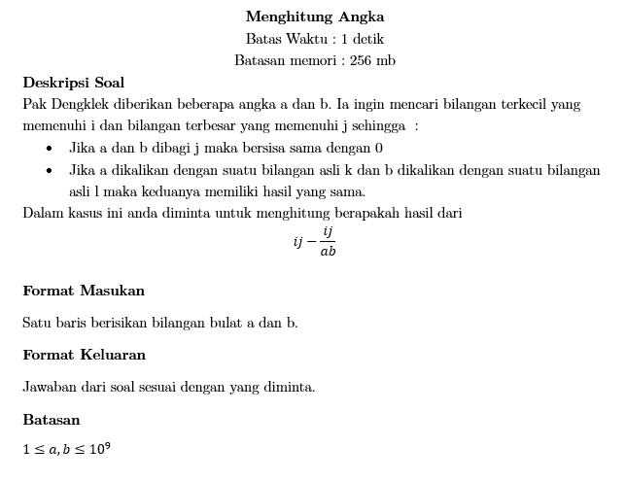
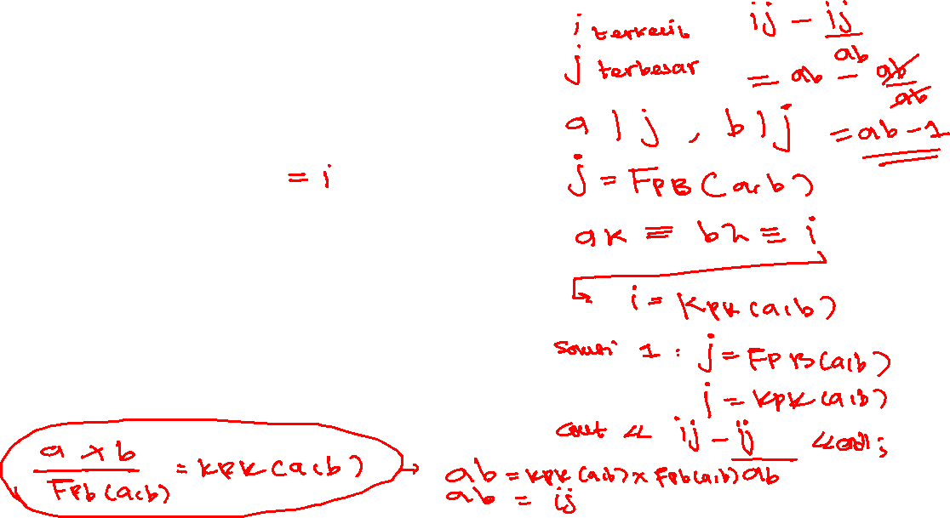
Adhoc
Soal Ez

Slide 5
Constructive
Algoritma konstruktif adalah algoritma yang bukan hanya mencari jawaban dari suatu persoalan, tetapi juga mencari konfigurasi yang menghasilkan jawaban tersebut. Konfigurasi yang dimaksud bisa berupa array, grid, kumpulan parameter, langkah-langkah mencapai jawaban, dan lain-lain
Soal ini membutuhkan algoritma konstruktif, karena kita diminta mengonstruksi kumpulan bilangan yang memenuhi syarat pada soal
Biasanya, untuk menyelesaikan soal yang membutuhkan algoritma konstruktif, diperlukan suatu properti khusus
Apa properti dari FPB dan KPK?
Contoh Soal
Deskripsi Soal: Diberikan sebuah bilangan bulat positif n.
Carilah empat bilangan bulat positif a, b, c, dan d manapun
sehingga a + b + c + d = n dan FPB a, b = KPK c, d .
Perhatikan bahwa FPB dari 1 dan bilangan apapun sama dengan 1
Sementara itu, pasangan bilangan yang KPKnya 1 hanya 1 dan 1
Jadi, kita bisa memilih a = 1, b = n − 3, c = 1, dan d = 1

Slide 6
Prefix Sum
Misalkan kita mempunyai sebuah array sebanyak n elemen
Lalu kita diberi Q operasi, di mana setiap operasi ke – i kita diminta untuk menjumlahkan berapa hasil jumlah elemen array dari range index ke – 0 s/d Ri?
Secara naif mungkin kita akan menghitung pada masing – masing operasi dengan menggunakan bruteforce, worst case setiap operasi menghitung sebanyak R = n, karena ada Q operasi maka kompleksitasnya O(Qn).
Kita bisa optimasi dengan menggunakan metode prefix sum sehingga worst complexitynya adalah O(n).
Note that :
pref[i] = arr[0] + arr[1] + … + arr[i – 1] + arr[i]
pref[i – 1] = arr[0] + arr[1] + … + arr[I - 1]
pref[i] = pref[i – 1] + arr[i]

Slide 7
Prefix Sum
Bagaimana jika diminta hasil sum dari rentang indeks Li sampai Ri?
sum(L,R) = sum(1, R) – sum(1, L – 1)
sum(L,R) = pref[R] – pref[L – 1]

